Slide 1
Реализация проекта
‘’Коробочная головоломка”
Сорокин Кирилл Васильевич

Slide 2
Введение
Идея проекта: реализация игры – головоломки
Задача: создание игры с необыной механикой и интересными головоломками.

Slide 3
Описание реализации
Программа разработана на Python 3.10 с использованием библиотеки PyGame для создания графического интерфейса.

Slide 4
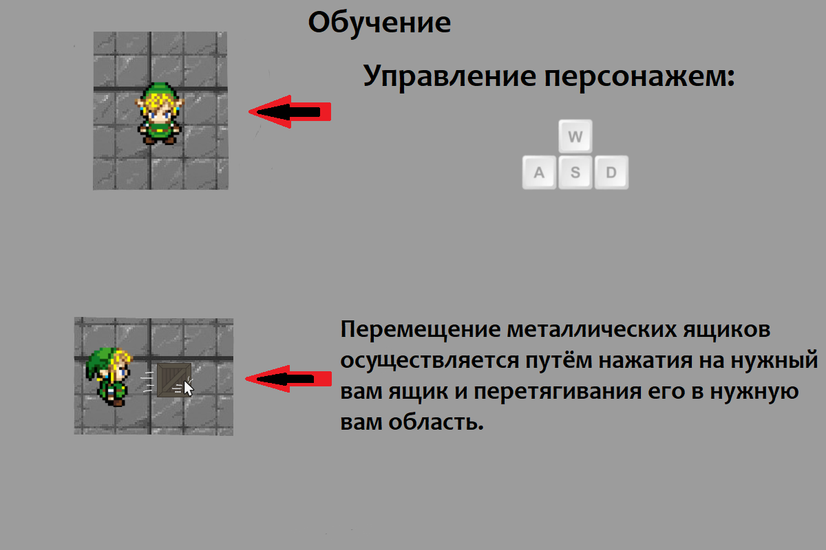
Основные механики и их управление
P.S. Управление также расписано в самой игре

Slide 5
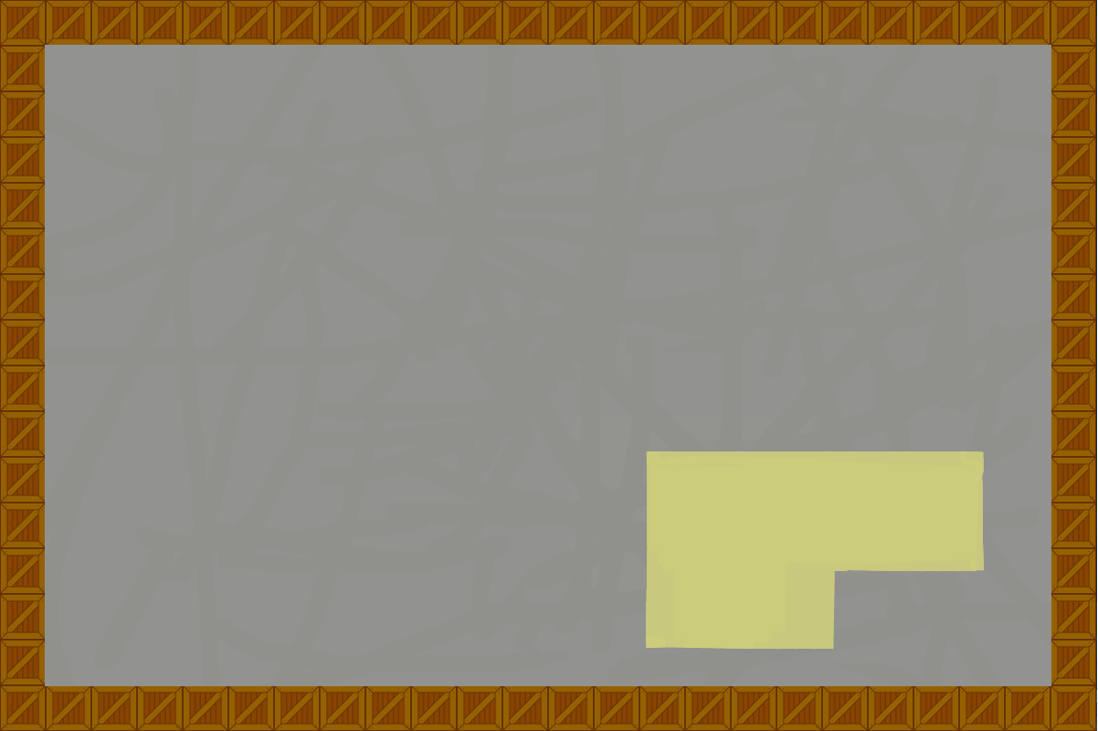
Переходы между уровнями
Номер уровня
Название уровня

Slide 6
Заключение
Программа решает поставленную задачу, после тестирования в ‘полевых’ условиях могут быть учтены пожелания пользователей и расширен функционал, а при большом ажиотаже возможно реализация следующей части данной игры.

Slide 7
Спасибо за внимание

